Slide 1










Prestação de Contas da FNP - Exercício 2024

Slide 2







DEMONSTRAÇÃO DO RESULTADO DO PERÍODO
Exercícios Findos em 31 de dezembro 2024
Valores expressos em reais
Período da prestação de contas

Slide 3
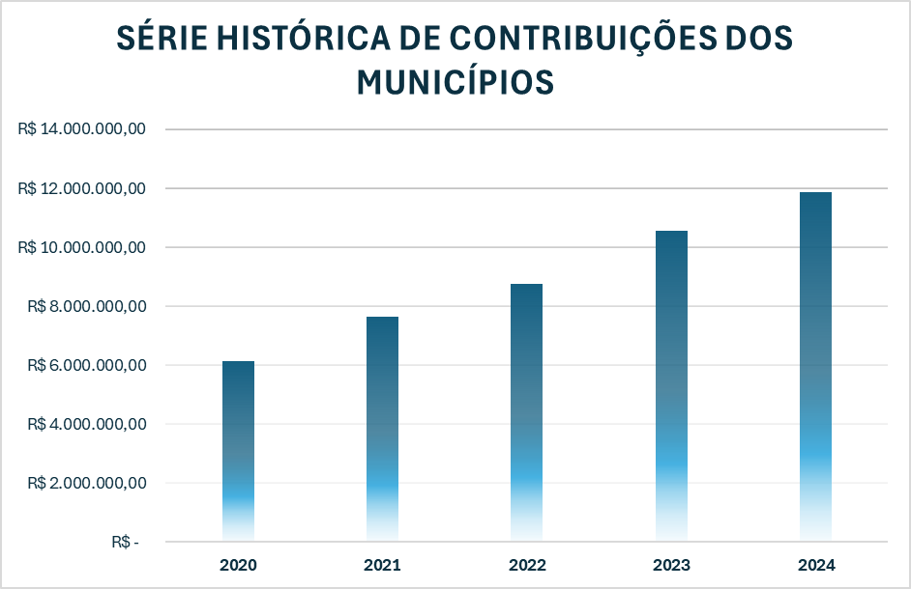
Fontes de receita e sua evolução

Slide 4
BALANÇO PATRIMONIAL - 2024
Situação patrimonial da FNP

Slide 5
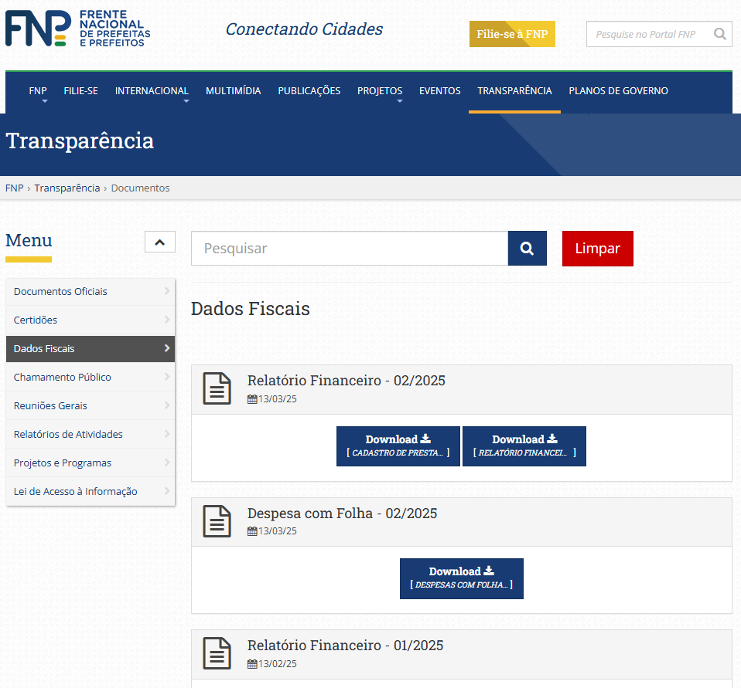

A FNP garante o pleno cumprimento do direito fundamental a informação sobre suas atividades, nos termos da Lei nº 12.527/2011 (Lei de Acesso à Informação), e da Lei 14.341/2022 (Dispõe sobre a Associação de Representação de Municípios)
bit.ly/dadosfiscaisFNP
Relatórios financeiros da FNP

Slide 6











Obrigado.

